Slide 1

국민대 실험결과 원인 분석 중간 정리
2024년 4월 29일
홍익대학교 컴퓨터공학과
C211087 여희주

Slide 2
Third_party 정리
LiteX : FPGA 코어 및 SoC(System on Chip) 생성
Litex.gen
Migen과 함께 특정 하드웨어 모듈 및 HDL 코드 생성에 사용
생성된 모듈은 LiteX SoC에 통합
Litex.build
HDL 코드를 비트스트림으로 컴파일하는 데 필요한 모든 도구 제공
Litex.soc
SoC를 구축하기 위한 정의 및 모듈 제공
Notes:
초반에는 read command를 중심으로 코드를 분석해보았으나 거의 모든 코드에서 이미 주소가 할당되었으며 앞서 저희가 계속해서 다뤘던 형태의 데이터에 접근했습니다. 따라서, third party 라이브러리들의 기능을 전체적으로 정리해보았고 이 중 등간격 원인과 관련이 있다고 추정되는 라이브러리의 기능을 중심으로 코드를 분석하고 있습니다.
Third party는 사실 대부분이 liteX 라이브러리와 관련되어 있습니다.
이 LiteX 라이브러리는 FPGA 코어와 System on Chip, SoC를 생성하는 인프라를 제공합니다. LiteX는 3개의 sub packag를 가지고 있습니다.
Litex.gen은 Migen과 함께 특정 하드웨어 모듈과 HDL 코드 생성에 사용됩니다. 이렇게 생성된 모듈은 LiteX SoC에 통합될 수 있습니다.
Litex.build는 사용자가 설계한 HDL 코드를 비트스트림으로 컴파일하는 데 필요한 모든 도구를 제공합니다.
그리고 litex.soc는 SoC를 구축하기 위한 정의 및 모듈을 제공하는데 이는 버스, 뱅크, 플로우와 같은 모듈을 포함합니다. 사용자는 이러한 모듈을 사용해 SoC를 빌드하고 FPGA에서 실행할 수 있습니다.

Slide 3
Third_party 정리
LiteDRAM : DRAM 코어
LiteEth : 이더넷 코어
LiteHyperBus : 하이퍼버스 코어
LiteiCLink : 칩 간 통신 코어
LiteCPIe : PCIe 코어
LiteScope : 논리 분석기
LiteSDCard : SDCard 코어
LiteX-Boards : Boards support
Notes:
이 라이브러리들은 이름에서 알 수 있듯이 litex와 관련된 라이브러리입니다. 이름을 통해 대략적인 기능을 알 수 있지만, 몇가지 보충 설명을 해보겠습니다.
LiteHyperBus의 하이퍼버스는 고속 메모리 인터페이스로, 외부 메모리 장치와 FPGA 사이의 통신을 담당합니다.
LiteiCLink에서 제공하는 기능 중 병렬 데이터를 직렬로 변환하거나, 그 반대로 직렬에서 병렬로 변환하는 Serilizer와 Deserializer가 있습니다. 이 기능을 통해 칩의 비트를 읽어오는 것이라 추정하여 관련 코드를 더 분석해보았습니다. 이는 나머지 라이브러리에 대해 간략히 설명한 후에 설명해드리도록 하겠습니다.
LiteCPIe는 FPGA 내부의 하드웨어 코어인 PCIe 코어를 제공합니다. 여기서 MMAP(Memory Mapped)라는 기능을 지원하는데 이는 PCIe 디바이스의 메모리를 호스트 시스템의 주소 공간에 매핑합니다.
이 외에도 Migen, verilator 등 몇 가지 라이브러리가 더 있지만 관련성이 낮다고 판단해 현재는 이 라이브러리들 위주로 코드를 분석하고 있습니다.

Slide 4
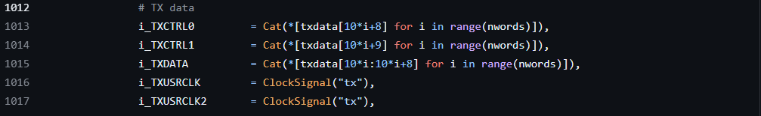
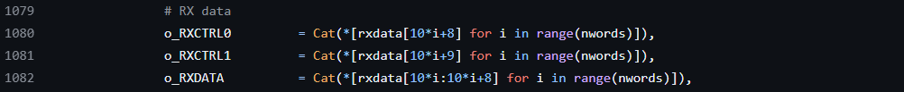
Liteiclink/serdes
gty_ultrascale.py
Notes:
앞서 말씀드렸던 serializer와 deserailizer는 liteiclink의 serdes에 있는데 이는 사용하는 FPGA 보드에 따라 코드가 구현되어 있습니다. 그 중 이 실험에서 사용하는 보드인 zcu104는 UltraScale+이기에 gty_ultrascale 코드에서 분석을 시작했습니다.
이는 GTY 클래스의 init함수의 일부 코드이고 여기서 tx는 송신, rx는 수신을 의미합니다. 코드에서 보실 수 있듯이 송수신 모두 데이터를 8bit씩 처리하는 것을 볼 수 있습니다. 여기서 nwords는 한 word를 10bit로 했을 때 데이터의 워드 수이며, txdata와 rxdata는 데이터 길이만큼의 signal 객체입니다. 여기에서 워드의 길이가 10bit인데 이는 칩 간 통신할 때 8bit를 10bit로 인코딩하여 전송하고 10bit를 8bit로 디코딩하기 때문입니다.
Signal은 migen의 structure이며, Cat은 이 Signal 객체들을 합친다고 생각하시면 됩니다. Migen은 파이썬에서 베릴로그로 변환해주는 라이브러리로 signal은 이때 사용하는 객체 정도로 이해하시면 될 것 같습니다.
8bit씩 저장한 TXDATA와 RXDATA는 gty_params에 업데이트 되었는데 이 gty_params는 do_finalize 함수에서 specials에 추가됩니다. Specials는 부모 클래스인 Module의 객체로 이 또한 migen의 fhdl의 modul.py에 정의되어 있습니다.

Slide 5
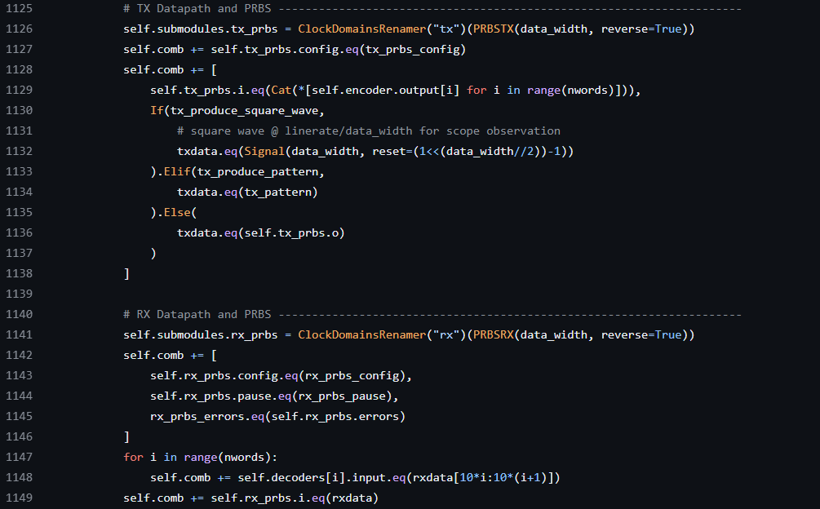
Liteiclink/serdes
Notes:
그리고 gty클래스의 init함수에서 self.comb에 txdata와 rxdata가 각각 인코딩, 디코딩 된 형태로 추가됩니다. 여기서 사용하는 인코더와 디코더 코드도 분석해보았으나 유의미한 부분은 찾지 못했습니다.
Comb도 앞서 데이터가 저장되었던 specials와 동일하게 module에서 정의된 객체입니다.

Slide 6
LiteiCLink & LiteHyperBus
LiteDRAM & LitePCIe
UART
Notes:
여기서 다루는 8bit의 데이터가 현재 찾고자 하는 데이터의 첫 부분이라 판단하였고 현재, 이 comb과 specials를 중심으로 저를 포함한 학부연구생 3명이서 각각 파트를 나누어 코드를 분석하고 있습니다.
저는 발표한 내용 외에 LiteiCLink 라이브러리 내의 또 다른 데이터 처리 관련 부분을 찾아본 후 메모리와 FPGA 사이 통신과 관련된 LiteHyperBus 라이브러리 코드를 분석할 예정입니다.
수학 학생은 주소 맵핑과 관련하여 LiteDRAM과 LitePCIe 라이브러리를, 수현 학생은 직렬 데이터 교환 프로토콜인 UART를 중심으로 분석하고 있습니다.

Slide 7
감사합니다

